Slide 1
1
背景与实际问题
目录
2
数据分析
3
模型框架
CONTENTS
4
总结

Slide 2
背景
Micro Behaviors
The majority of traditional recommender systems have focused on the macro interactions between users and items, i.e., the purchase history of a customer. However, within each macro interaction between a user and an item, the user actually performs a sequence of micro behaviors, which indicate how the user locates the item, what activities the user conducts on the item (e.g., reading the comments, carting, and ordering) and how long the user stays with the item. Such micro behaviors offer fine-grained and deep understandings about users and provide tremendous opportunities to advance recommender systems in e-commerce.
在过去传统的推荐方法中，特别是电商领域的推荐，其考虑的只是用户与商品的宏观交互行为(macro interaction)，如用户购买了什么物品，用户的购买记录。在每个宏观行为中都有许多微观行为，将用户的微观行为，如浏览商品的时间、对商品详情和评论的阅读等、渠道等等微观行为(micro behaviors)考虑进来，能够对商品推荐系统有较大的提升

Slide 3
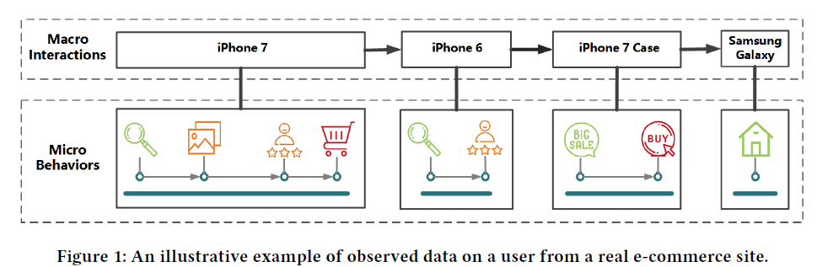
This evolution enables e-commerce sites to observe rich data about their users.
each macro interaction includes a sequence of behaviors
上面的图中，宏观交互行为就是我们的一个点击序列，如iphone7->iphone 6->iphone 7 case -> samsungGalaxy。但是微观行为多种多样，比如我们搜索了iphone，看到了iphone7，点击进入商品详情页后又看了商品的描述和用户的评价，并将其加入购物车等等。每种行为都有一定的停留时间。

Slide 4
One major advantage of the new perspective
it provides a unified setting that makes various settings of existing recommender systems become its special cases
1-if we completely ignore the sequential information of macro interactions and their micro-behaviors, macro interactions can be denoted as an user-item matrix, which is the typically setting for traditional collaborative filtering;
不考虑宏观行为的时序信息，不考虑微观行为 → 传统的User-Item矩阵
2-when we completely ignore the sequential information of macro interactions but consider certain micro behaviors in macro interactions, our setting is boiled down to traditional collaborative filtering with implicit feedback from certain micro behaviors such clicks and dwell time;
不考虑宏观行为的时序信息，考虑微观行为 → 传统的协同过滤+隐式反馈
3-when we only consider the sequential information of macro interactions in a session and ignore micro-behaviors within macro interactions, the studied problem become session-based recommendations.
考虑宏观行为的时序信息，不考虑微观行为 → 基于回话的推荐

Slide 5
major contributions are summarizas follows:
1.We uncover the effects of micro behaviors on e-commerce recommendations;
微观行为
2.We provide a principled approach to capture the sequence of various micro behaviors mathematically;
捕捉各种微观行为的序列
3.We propose an interpretable Recommendation framework from the mIcro Behavior perspective RIB, which incorpo-rates the sequence of micro behaviors and their correspond-ing effects into a coherent model;
提出了RIB推荐框架

Slide 6
数据分析
the problem we want to study in this work is formally stated as:
Given their historical data of a set of users, i.e., sequences of tuples (or micro behaviors) (pi , aj , dk )
we aim to build a recommender system that can suggest the next product for each user which she is interested in.
因此，有如下的符号定义：
P={p1,p2,..,pN}代表N个不同的商品。 A={a1,a2,...,aM}代表M种不同的行为。 D={d1,d2,...,dK}表示将停留时间分为K档。
用户的每一次行为可以表示为(pi,aj,dk)三元组，即用户在在商品pi上有过aj行为，并花费了dk档的时间。
我们的推荐问题就变为了，基于用户的行为序列(pi,aj,dk)，来预测用户下一个可能感兴趣的物品。

Slide 7
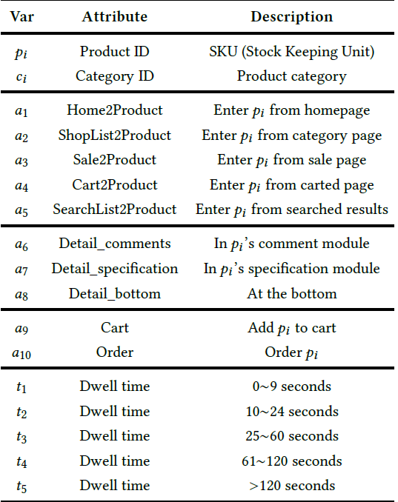
论文收集的信息包含以下四个方面：
Click Source：用户进入商品页的渠道，如主页、搜索页、购物车页、促销页等等。不同的渠道表明了用户不同的偏好，如用户从主页进入到商品页，用户也许只是想随便看看，但如果用户从搜索页进入到商品页，那么在一定程度上说明用户是有明确需求的。
渠道包含五种：主页、类别页、促销页、购物车、搜索结果列表：
Browsing Modules：这里是说在商品页，用户浏览的主要模块，比如商品详情介绍、商品评论、规格。
模块这里分了三种，如下图，分别为商品评论、商品规格属性、一直浏览到最底部(即所有的都浏览了)
Cart and Order:加购和下单行为。这里特别提到的一点是，产品属性不同，代表的复购可能性不同，如用户刚买了一些小吃，那么他极有可能在短时间内再买一次，但是如果刚买了一个电视机，那么他基本不会在短时间内再买一次。
Dwell time：停留时间这里划分了5档

Slide 8
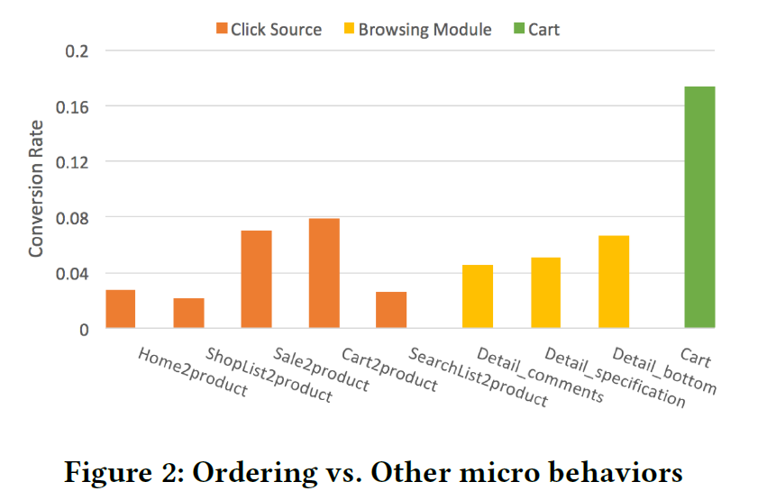
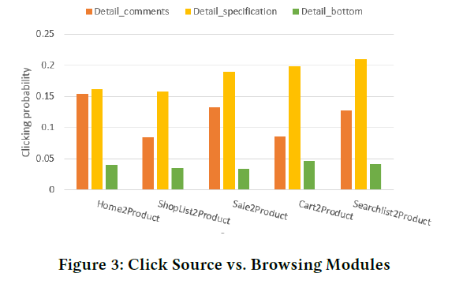
定义基础的数据之后，作者对数据进行了基础分析
从Click Source来看，通过促销页和购物车页进入商品页，随后完成下单转化的比例最高。
从Browsing Modules来看，如果用户阅读了评论、规格活着滑倒了底部的话，其转化率也会高于只浏览商品详情
从购物车页面直接下单，转化率最高。
展示了商品页入口和浏览模块之间的关系，如果用户从搜索列表页进入到商品页的话，他有更高的概率阅读商品的评论和规格。

Slide 9
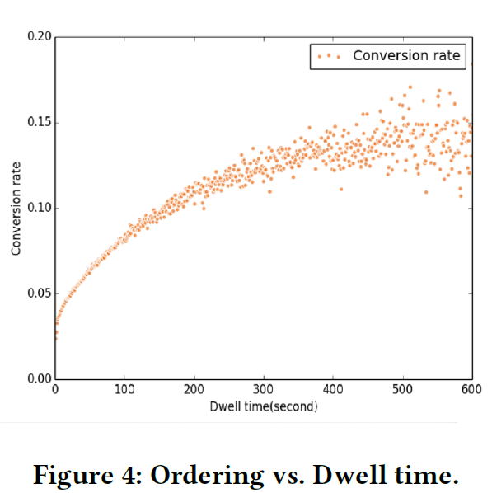
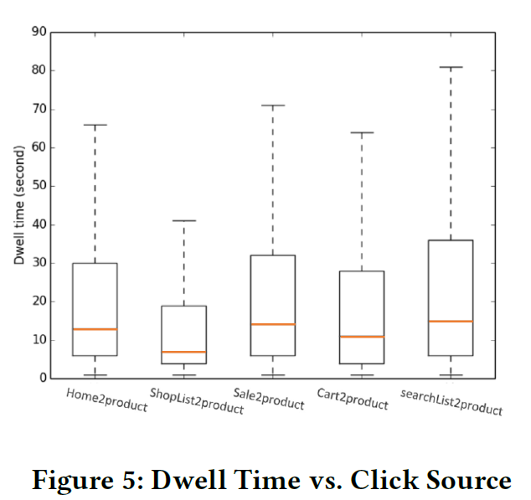
在一定的范围内，转化率随着停留时间增加而增加，当停留时间超过了一定的范围，再提升停留时间，转化率反而开始下降。
用户通过搜索结果页进入到商品详情页后，停留时间更长，如果通过类别页进入商品页，停留时间较短。
通过上面的数据分析，我们发现了两个主要的结论：
1）微观行为是相互关联的
2）不同的微观行为，对于转化的影响是不同的。

Slide 10
推荐模型
To model micro-behaviors, there are three major challenges.
First, a user is a sequence of tuples (pi , aj , dk ) and there are in total N × M × K tuples; thus the user representation (or input data) is very sparse and high-dimensional.
an em-bedding layer to solve the sparse and high-dimensional challenge
Second, micro behaviors in the sequence are correlated, then how to model sequential information of micro behaviors.
a RNN layer to model sequential information
Third, different micro behaviors have distinct importance;
an attention layer to capture varied effects of micro behaviors
In this work, we propose a framework, which can tackle these three challenges simultaneously. The architecture of our framework is shown in Figure 7. It consists of five layers.

Slide 11
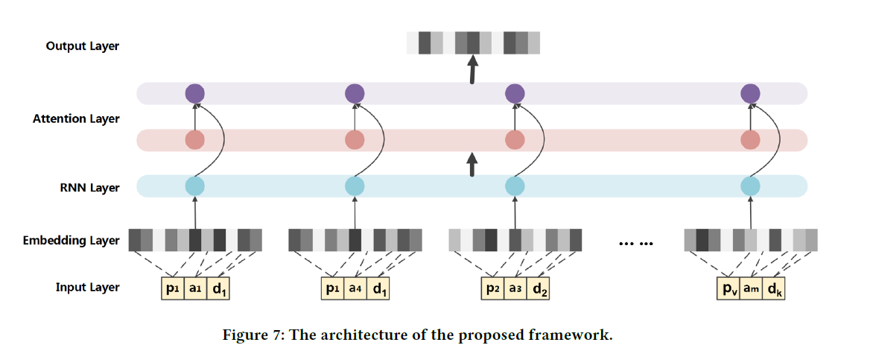

Slide 12

Input layer
输入层输入的是用户的行为序列，Su={x1,x2,...,xn}，序列中每一项式商品ID、行为ID、停留时长ID的三元组，如xt=(pv,am,dk)。
Embedding layer
商品ID、行为ID、停留时长ID在Embedding层分别转换为对应的embedding，然后进行横向拼接。
The vocabulary sizes of P, A, D are V , M, K respectively, and there are V × M × K tuples in total. Therefore, the input data is extremely sparse and high-dimensional.
The initial weights of WP , WA, WD are trained via Word2vec. And the final em-bedding of xt is the concatenation of three embeddings. The new representation of xt , et is dense with dimension of dP + dA + dD , which is much smaller than V × M × K.

Slide 13
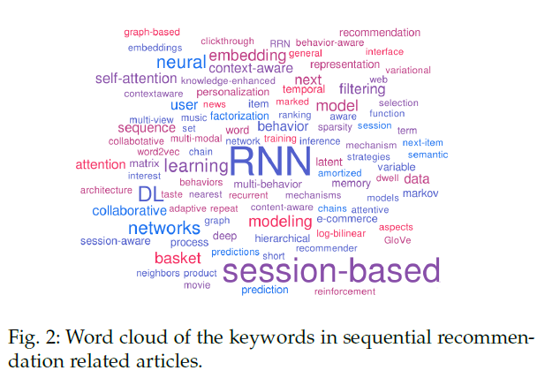
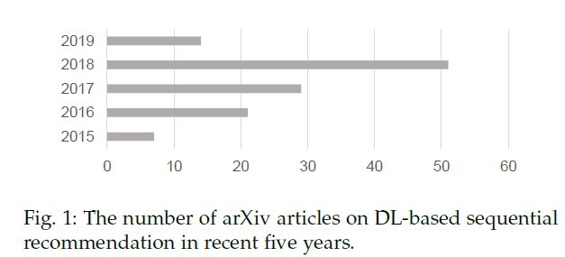
RNN (Recurrent neural networks)
The effectiveness of RNNs in sequence modeling have been widely demonstrated in the ﬁeld of natural language processing (NLP). In sequential recommendation, RNN-based models are in the majority of DL-based models.[1]
[1] Fang H , Zhang D , Shu Y , et al. Deep Learning-based Sequential Recommender Systems: Concepts, Algorithms, and Evaluations[J]. 2019.

Slide 14
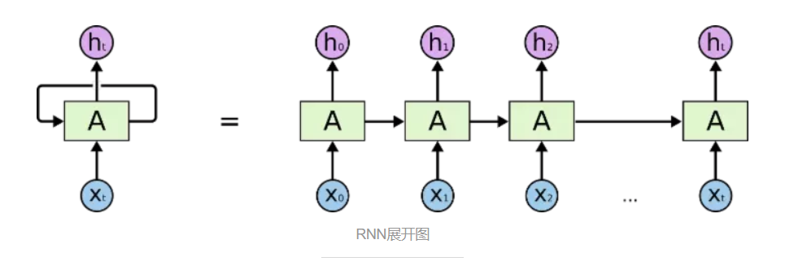
一个典型的RNN网络包含一个输入x，一个输出h和一个神经网络单元A。
和普通的神经网络不同的是，RNN网络的神经网络单元A不仅仅与输入和输出存在联系，其与自身也存在一个回路。这种网络结构就揭示了RNN的实质：上一个时刻的网络状态信息将会作用于下一个时刻的网络状态。
Notes:
等号右边是RNN的展开形式。由于RNN一般用来处理序列信息，因此下文说明时都以时间序列来举例，解释。等号右边的等价RNN网络中最初始的输入是x0，输出是h0，这代表着0时刻RNN网络的输入为x0，输出为h0，网络神经元在0时刻的状态保存在A中。当下一个时刻1到来时，此时网络神经元的状态不仅仅由1时刻的输入x1决定，也由0时刻的神经元状态决定。以后的情况都以此类推，直到时间序列的末尾t时刻。
上面的过程可以用一个简单的例子来论证：假设现在有一句话“I want to play basketball”，由于自然语言本身就是一个时间序列，较早的语言会与较后的语言存在某种联系，例如刚才的句子中“play”这个动词意味着后面一定会有一个名词，而这个名词具体是什么可能需要更遥远的语境来决定，因此一句话也可以作为RNN的输入。回到刚才的那句话，这句话中的5个单词是以时序出现的，我们现在将这五个单词编码后依次输入到RNN中。首先是单词“I”，它作为时序上第一个出现的单词被用作x0输入，拥有一个h0输出，并且改变了初始神经元A的状态。单词“want”作为时序上第二个出现的单词作为x1输入，这时RNN的输出和神经元状态将不仅仅由x1决定，也将由上一时刻的神经元状态或者说上一时刻的输入x0决定。之后的情况以此类推，直到上述句子输入到最后一个单词“basketball”。

Slide 15
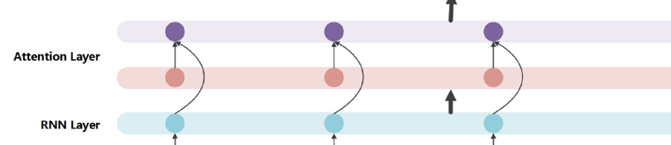
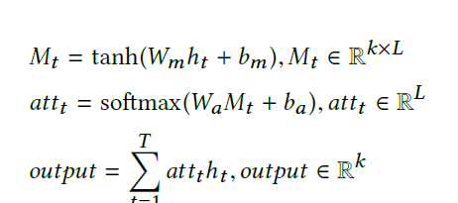
Attention layer
the micro-behaviors in the sequence have varied effects on the following micro behaviors.
it is important to capture such impacts. To achieve this goal, we introduce an attention layer that assigns proper weight on each hidden unit. It helps get a more balanced output. The attention is formed as
output
attention值
h
时间
where at is the attention weight on time t. The attention weight is mapped from the hidden layer vector into a real valued score by a function σ (·). Then the final output is an attention weighted pooling of the RNN layer.
Notes:
这意味着在生成每个单词Yi的时候，原先都是相同的中间语义表示C会替换成根据当前生成单词而不断变化的Ci。理解AM模型的关键就是这里，即由固定的中间语义表示C换成了根据当前输出单词来调整成加入注意力模型的变化的Ci。增加了AM模型的Encoder-Decoder框架理解起来如图2所示。
记录下来的信息
The significance of the attention layer has two fold.it models varied effects of micro-behaviors in the sequence on recommendations. it increases the interpretation ability of the proposed framework

Slide 16
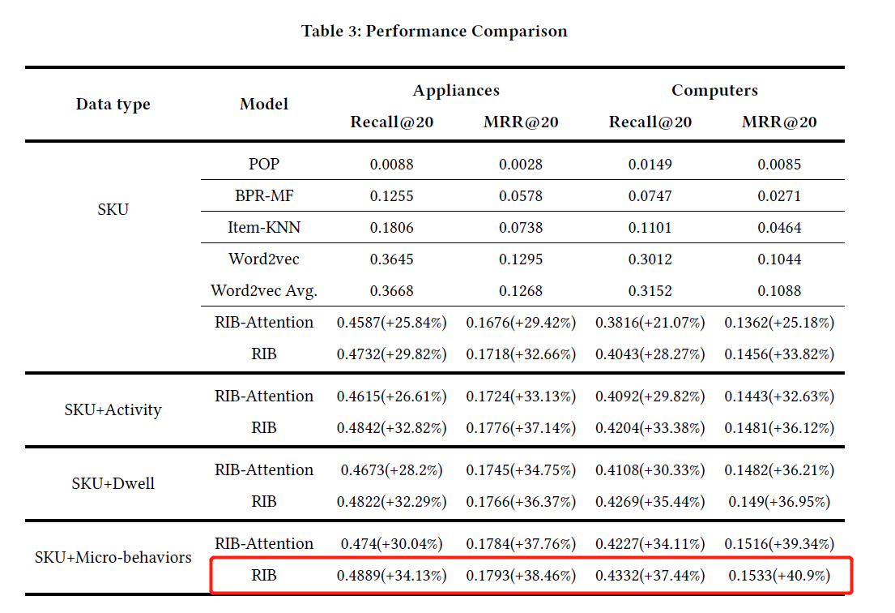
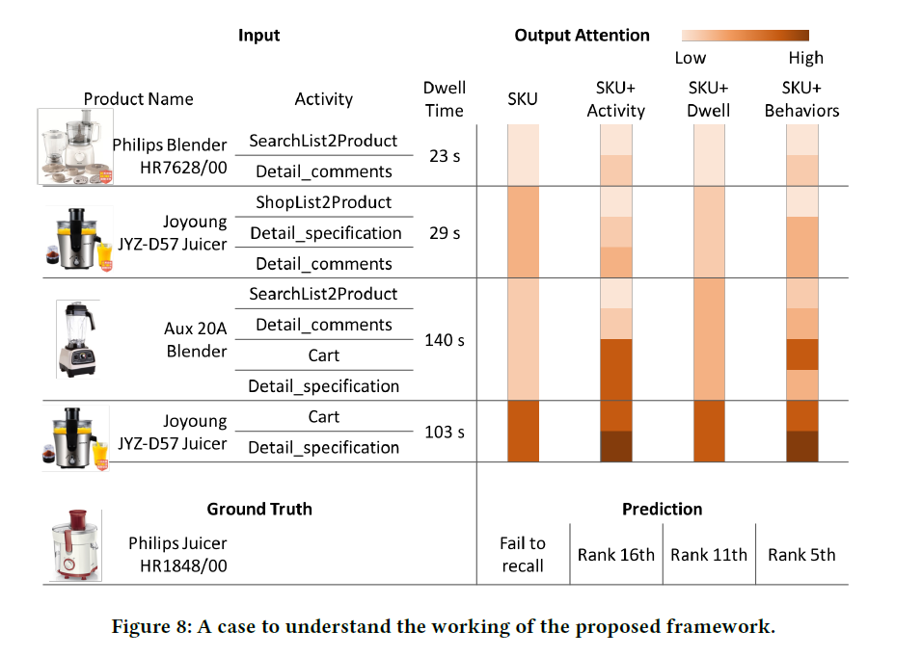
实验结果

Slide 17
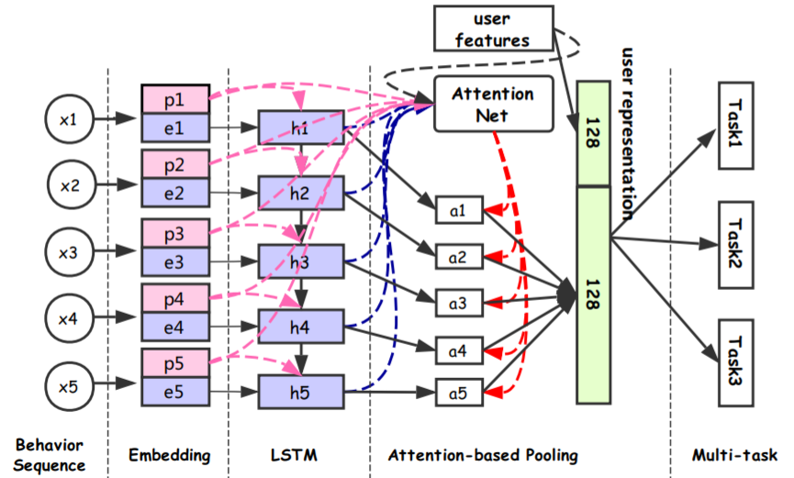
Ni Y , Ou D , Liu S , et al. Perceive Your Users in Depth: Learning Universal User Representations from Multiple E-commerce Tasks[J]. 2018.

Slide 18
THANK
YOU

Slide 19
Reference：
[1] Fang H , Zhang D , Shu Y , et al. Deep Learning-based Sequential Recommender Systems: Concepts, Algorithms, and Evaluations[J]. 2019.
[2] 循环神经网络（RNN）浅析 https://www.jianshu.com/p/87aa03352eb9
[3] 深度学习 RNN https://www.bilibili.com/video/av47343734?from=search&seid=17873298686197618762
[4] 深度学习之RNN(循环神经网络) https://blog.csdn.net/qq_32241189/article/details/80461635
[5] 理解LSTM/RNN中的Attention机制 https://www.cnblogs.com/shixiangwan/p/7573589.html
[6] Attention 机制 https://blog.csdn.net/qq_38284951/article/details/82769994
[7] Ni Y , Ou D , Liu S , et al. Perceive Your Users in Depth: Learning Universal User Representations from Multiple E-commerce Tasks[J]. 2018.
[8]李宏毅深度学习 https://www.bilibili.com/video/av26543556?t=5045&p=2
[9]应用seq2seq和注意力机制：机器翻译 https://www.bilibili.com/video/av25993470?from=search&seid=1382170506828207041
[10] seq2seq（编码器和解码器）和注意力机制 https://www.bilibili.com/video/av25991456?from=search&seid=1382170506828207041

Slide 20
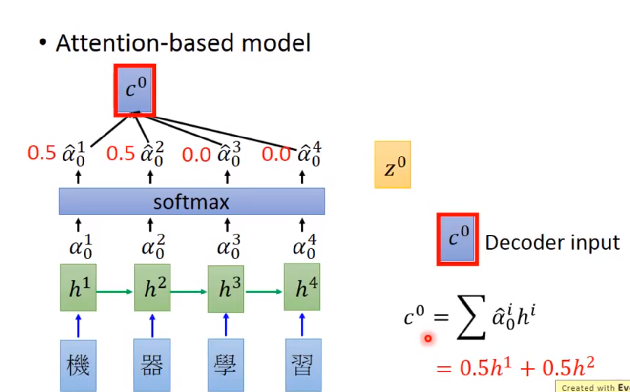
Attention模型

Slide 21
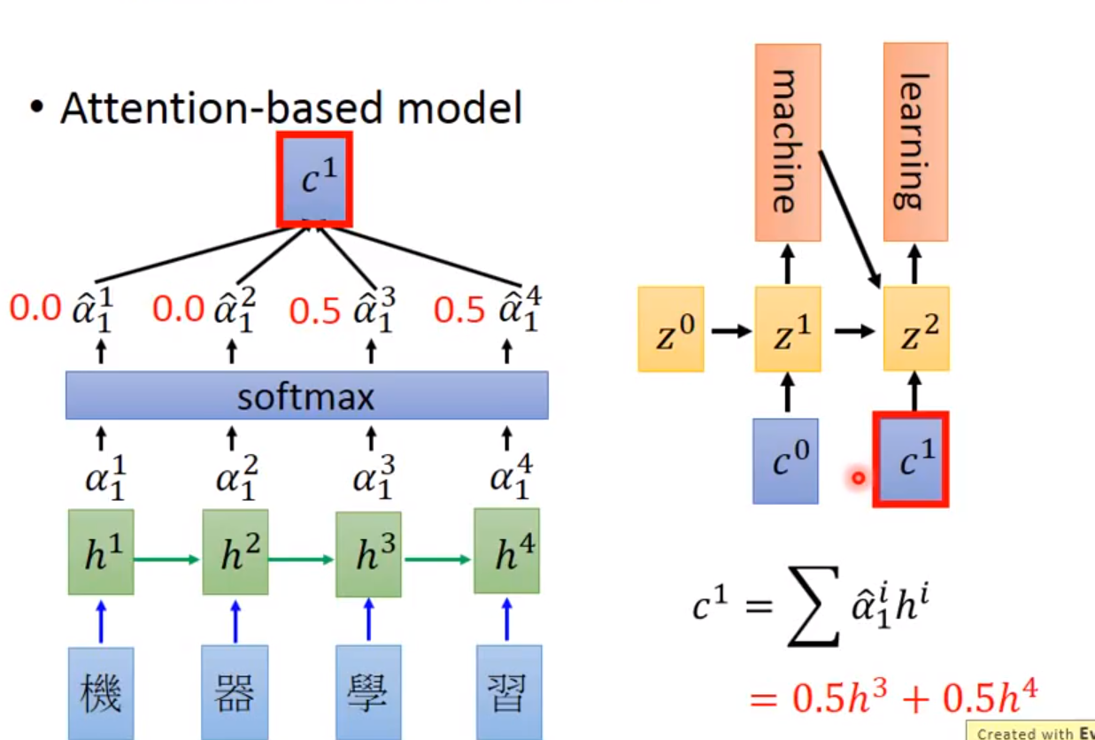

Slide 22
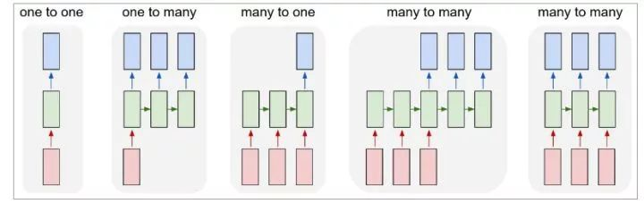
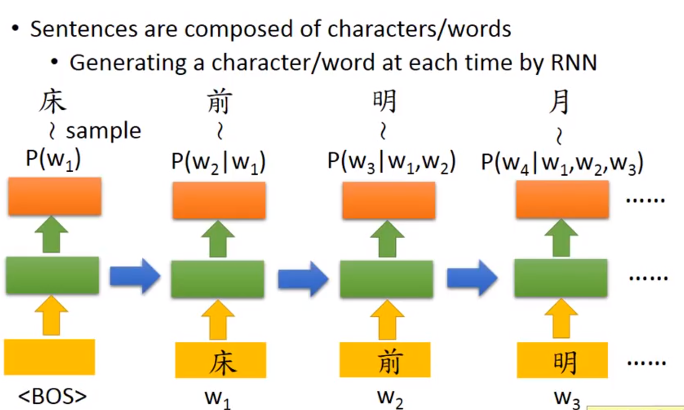
RNN类型

Slide 23
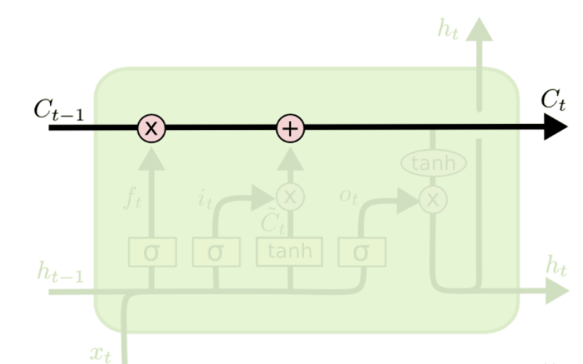
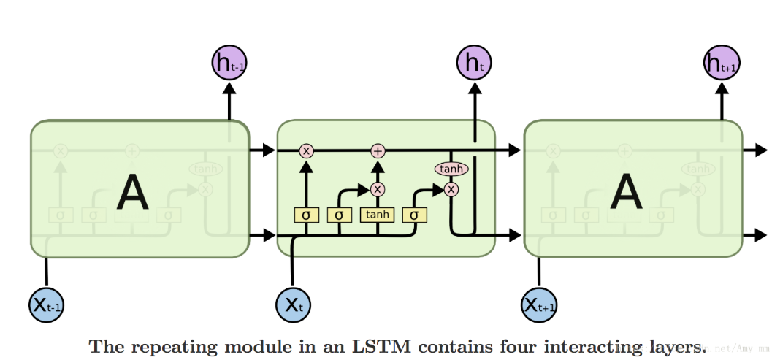
RNN-LSTM/GRU
在所有的循环神经网络中都有一个如图所示的循环链，链式结构的每个单元将输入的信息进行处理后输出。在常规循环神经网络中的链式结构的单元中只含有一个非线性函数对数据进行非线性转换，比如tanh函数。而在LSTM等RNN变体的循环神经网络中，每个单元在不同位置多加了几个不同的非线性函数，实现不同的功能，解决不同的问题。
LSTM最主要的就是记忆细胞（memory cell ），处于整个单元的水平线上，起到了信息传送带的作用，只几个含有简单的线性操作，能够保证数据流动时保持不变，也就相当于上文说的渗漏单元。

Slide 24
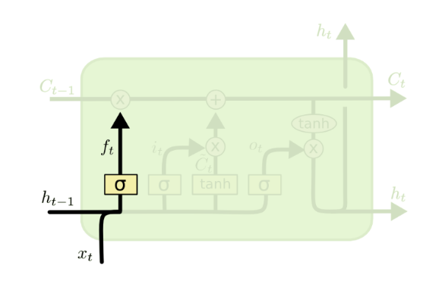
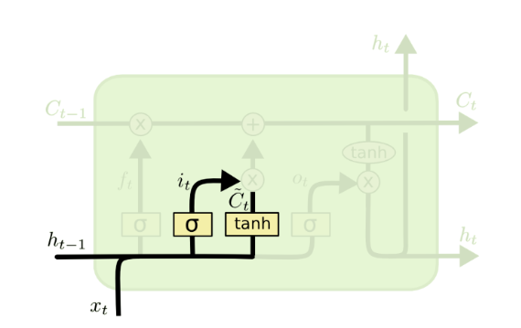
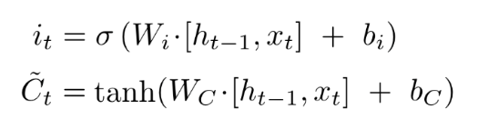

1、遗忘门（forget gate)
2.输入门（input gate）
主要功能： 决定有多少新的输入信息能够进入当前时刻的记忆细胞Ct 。
sigmoid什么值需要更新，tanh创建一个新的候选向量，可能要添加到新的记忆体里面的。上述两步为更新做准备
主要功能： 决定cell中要丢弃的信息，也就是决定前一时刻记忆细胞Ct−1 中有多少信息能够继续传递给当前时刻的记忆细胞Ct
Ft是概率向量
Notes:
1.Sigmod函数-> 0-1之间，再和Ct-1作用，决定忘记什么

Slide 25
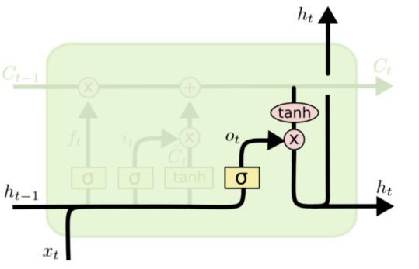
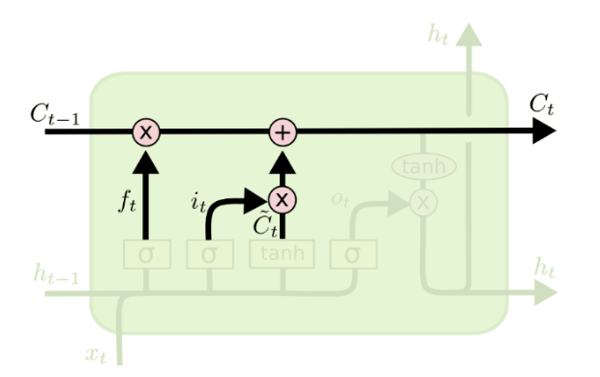

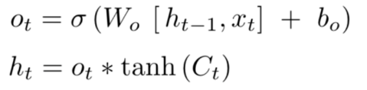
3、利用遗忘门和输入门更新记忆细胞
4、输出门（output gate）
遗忘门的输出与旧状态相乘，决定有多少旧状态的信息能够进入到新的记忆细胞；
输入门的输出与候选记忆细胞相乘，决定有多少信息要被更新。二者线性相加得到当前时刻被更新过的记忆细胞。
决定有多少当前时刻的记忆细胞Ct 中的信息能够进入到隐藏层状态ht 中。
首先运行一个sigmod层来确定细胞状态哪个部分将输出，接着用tanh处理细胞状态（得到一个-1，1之间的值）再将它和sigmoid门的输出相乘，输出确定输出的那部分Ot也是一个概率向量，ht才是输出

